Slide 1
PROGRAM EVROPSKE KOHEZIJSKE POLITIKE V SLOVENIJI ZA OBDOBJE 2021-2027
Program EKP 21-27
Vzpostavitev sistema izvajanja EKP
Krepitev upravne zmogljivosti
Omogočitveni pogoji
marec 2023

Slide 2
Program EKP 21-27

Slide 3
Program EKP 21-27
nacionalna raven = en (1) Program
Deset (10) prednostnih nalog (PN) znotraj katerih so opredeljeni specifični cilji (SC), ki izhajajo iz kohezijskih uredb.
Program določa strategijo za opredelitev ukrepov, ki prispevajo k doseganju petih (5) ciljev politik in specifičnemu cilju SPP in določitev kazalnikov.
Štirje (4) skladi = 3,2 mio EUR EU dela
Kohezijski sklad (za celotno Slovenijo)
ESRR (ločeno za KRVZ in KRZS)
ESS+ (ločeno za KRVZ in KRZS)
SPP (za 2 premogovni regiji: Zasavje in Savinjsko-Šaleška)

Slide 4
Program EKP 21-27

Slide 5
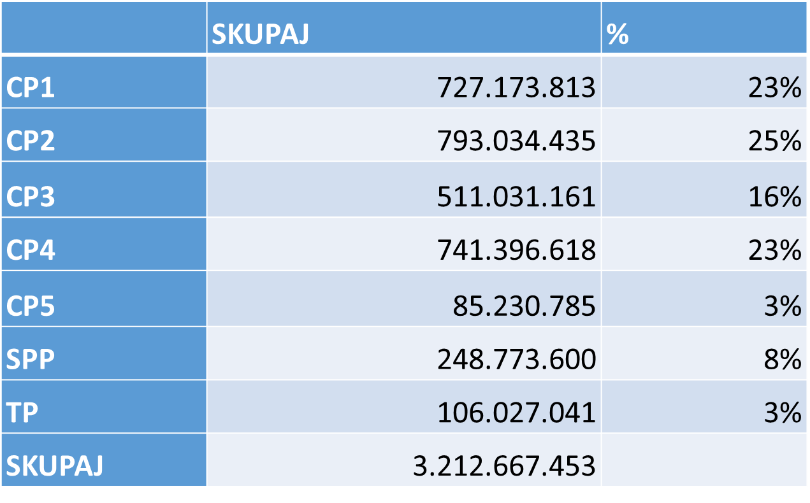
Program EKP 21-27

Slide 6
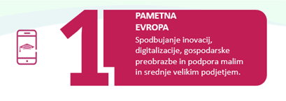
Program EKP 21-27
CP 1 (727.173.813 mio EUR):
raziskave in razvoj: 436,5 mio EUR,
za MSP: 183,2 mio EUR,
digitalizacija: 107,5 mio EUR.

Slide 7
Program EKP 21-27
CP 2 (793.034.435):
energetska prenova stavb: 103 mio EUR,
naložbe v obnovljive vire energije: 168 mio EUR,
poplavna varnost in odziv na podnebne spremembe: 159 mio EUR,
odvajanje in čiščenje/pitna voda: 169 mio EUR,
varstvo/ohranjanje narave ter zelena infrastruktura v urbanem okolju: 83 mio EUR,
krožno gospodarstvo: 57 mio EUR,
trajnostna mobilnost v mestih: 54 mio EUR.

Slide 8
Program EKP 21-27
CP 3 (511.031.161 EUR):
nadgradnja železniškega omrežja: 290 mio EUR,
nadgradnja cestnega omrežja: 100 mio EUR,
trajnostna mobilnost: 121 mio EUR.

Slide 9
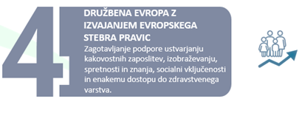
Program EKP 21-27
CP 4 (741.396.618 EUR):
ukrepi s področja trga dela (zaposlovanje): 200 mio EUR,
ukrepi s področja izobraževanja: 207 mio EUR,
ukrepi s področja socialnega vključevanja ranljivih skupin: 96,7 mio EUR,
ukrepi s področja zdravstva, socialnega varstva, dolgotrajne oskrbe: 108 mio EUR,
ukrepi s področja kulture, turizma: 20 mio EUR,
izobraževalna, socialna, zdravstvena infrastruktura: 110 mio EUR.

Slide 10
Program EKP 21-27
CP 5 (85.230.785 EUR):
urbani razvoj (CTN): 56 mio EUR,
lokalni razvoj (CLLD): 29 mio EUR

Slide 11
Program EKP 21-27
SPP (248.773.600 EUR):
Savinjsko Šaleško območje: 173,9 mio EUR,
Zasavsko območje: 74,9 mio EUR.

Slide 12
Načrt za krepitev upravnih zmogljivosti v izvajanju evropske kohezijske politike 2021-2027 - izzivi
Z načrtom želimo nasloviti ključne izzive:
- delovanje organov sistema upravljanja in nadzora, upravičencev ter izvajanja programov v praksi, ki bodo omogočali več inovacij in
- ustrezen obseg ter strateški in celovit pristop pobud za krepitev upravne zmogljivosti organov sistema upravljanja in nadzora.

Slide 13
Načrt za krepitev upravnih zmogljivosti v izvajanju evropske kohezijske politike 2021-2027
Ključna področja izzivov, ki so razdeljena na štiri stebre:
Steber | Cilj
Upravljanje ljudi in organizacijsko upravljanje | Zagotovitev pravočasne razpoložljivosti izkušenega, usposobljenega in motiviranega osebja
Organizacija | Učinkovitost sistema izvajanja
Strateško načrtovanje, koordinacija in izvajanje | Strateška naravnanost sistema izvajanja
Podpora upravičencem in drugim deležnikom | Zagotovitev poznavanja sistemov in orodij za zmanjševanje izpostavljenosti upravičencev in drugih deležnikov za zmanjšanje tveganj in izboljšanje njihove učinkovitosti

Slide 14
Izvedbeni načrt – ocena finančne dinamike izvedbe
Ocena je narejena na podlagi predlogov izvedbenih načrtov posredniških teles
Večina izplačil se pričakuje med leti 2025 in 2028

Slide 15
Izvedbeni načrt – ocena finančne dinamike izvedbe

Slide 16
Izvedbeni načrt – ocena finančne dinamike izvedbe

Slide 17
Izvedbeni načrt – ocena finančne dinamike izvedbe

Slide 18
Načrt za krepitev upravnih zmogljivosti v izvajanju evropske kohezijske politike 2021-2027
Načrt je »živi dokument«, ki se ga bo v fazi izvajanja redno spremljalo in se bo glede na ugotovitve posodabljalo
V tem oziru so pomembni tudi predlogi in pobude Odbora za spremljanje, ki se bodo ustrezno izrazili v ukrepih organa upravljanja pri izvajanju

Slide 19
Kaj so omogočitveni pogoji in zakaj so pomembni?
Pogoji določeni z Uredbo (EU) 2021/1060, ki morajo biti izpolnjeni, da država lahko črpa evropska sredstva na specifičnem cilju.
Država sprejme ustrezne zakonske podlage, strategije, nacionalne programe ipd., s katerimi poskrbi, da se lahko kohezijska politika na tistem področju ustrezno izvaja.
Če omogočitveni pogoj ni izpolnjen, država na tem specifičnem cilju ne more črpati evropskih sredstev (lahko pa izvaja razpise, pošilja zahtevke EK itd.).

Slide 20
Trenutno stanje
Slovenija izpolnjuje vse 4 horizontalne omogočitvene pogoje in vse ostale tematske omogočitvene pogoje, razen dveh:
2.1. Strateški okvir politike za podporo prenove za večjo energetsko učinkovitost stanovanjskih in nestanovanjskih stavb:
Posredovano na EK zahtevano pojasnilo, kako bomo dosegali cilje, ki so postavljeni za OVE. V sodelovanju z MZI pripravljena preglednica ukrepov zmanjševanja končne porabe energije do leta 2030, pri čemer bo tovrstni načrt po ukrepih vseboval tudi prenovljeni NEPN, ki je v fazi dopolnjevanja.
2.5 Posodobljeno načrtovanje potrebnih naložb v vodnem sektorju in sektorju odpadne vode:
Direktiva (EU) 2020/21843 bo prenesena v slovenski pravni red z Uredbo o pitni vodi, ki je v fazi medresorskega usklajevanja, sprejem na Vladi RS je predviden aprila 2023.
Evropski komisiji smo posredovali tudi dodatne obrazložitve in podatke vezane na načrtovanje javnih naložb.

Slide 21
Dosedanji koraki na področju listine in konvencije
• Vključitev v programske dokumente (Sporazum o partnerstvu in Program) in sistem izvajanja (del uredbe, navodil, pogodbe o sofinanciranju, kontrolnih listov).
• Članstvo v Odboru za spremljanje.
• Pripravljen je Postopkovnik za oba pogoja (Postopkovnik za zagotovitev izpolnitve horizontalnih omogočitvenih pogojev »Dejanska uporaba in izvajanje Listine Evropske unije o temeljnih pravicah« in »Izvajanje in uporaba Konvencije Združenih narodov o pravicah invalidov v skladu s Sklepom Sveta 2010/48/ES«).
• Ustanovljena medresorska delovna skupina za koordinacijo izvajanja in pomoč glede pritožb (prva seja 23. 2. 2023).
• Obrazec za pritožbe na spletni strani (v pripravi).
• Izobraževanje za funkcionarje in javne uslužbence (v pripravi).

Slide 22
Sistem izvajanja 21-27
Odgovornost vseh vključenih v sistem izvajanja EKP, da čim prej vzpostavimo pogoje, da se lahko EU sredstva Programa EKP 21-27 aktivirajo.
Obdobje 21-27 je specifično tudi zaradi:
Bistveno krajše obdobje izvajanje – 6,5 let.
Za del sredstev SPP (new generation) skrajni rok za povračilo sredstev DČ: 31. 12. 2026.

Slide 23
Sistem izvajanja 21-27
Uredba o izvajanju uredbe (EU) o skupnih določbah o skladih na področju evropske kohezijske politike v delu, ki ureja ustanovitev Odbora za spremljanje Programa evropske kohezijske politike v obdobju 2021–2027 + imenovanje članov.
Uredba o izvajanju uredb (EU) in (Euratom) na področju izvajanja evropske kohezijske politike v obdobju 2021–2027 za cilj naložbe za rast in delovna mesta.
c) Merila za izbor operacij – DANES in v nadaljevanju.
d) Navodila organa upravljanja:
- Navodila organa upravljanja na področju komuniciranja vsebin EKP 21-27,
- Navodila organa upravljanja o upravičenih stroških EKP 21-27,
- Navodila za finančno upravljanje EKP 21-27,
- Navodila organa upravljanja za načrtovanje, odločanje o podpori, spremljanje in poročanje,
- Navodila organa upravljanja o izpolnjevanju pogojev za opravljanje nalog posredniškega telesa.

Slide 24
Sistem izvajanja 21-27
e) Sporazumi o načinu izvajanja nalog (sporazum o prenosu nalog v 14-20)
- zaporedno: najprej MGTŠ in MDP, MVZI (glede na predloge iz INP)
f) Sprejem Izvedbenega načrta Programa EKP 21-27 (INP EKP 21-27)
- predpogoj sprejem Uredbe EKP 21-27; sledi prenos sredstev iz MF na evidenčne projekte na MKRR
g) Opis sistema in upravljanja (OSUN 21-27)
- poenostavljen način – shematski prikazi; krajše
h) Informacijski sistem IS e-MA2
- modul za vloge – vnos prvih vlog skupaj z resorji na organu upravljanja

Slide 25
Sistem izvajanja 21-27 – shematski pregled udeležencev
OLAF
Revizijski organ
(MF-UNP)
OZS 21-27
43 članov
Evropska komisija
(DG REGIO, DG EMPL)
Organ upravljanja
(MKRR - UKP)
Organ za računovodenje (MF)
Posredniško telo (MKRR- RR)
Posredniško telo (MVZI)
Posredniško telo (MDP)
Posredniško telo (MZI)
Posredniško telo (MJU)
Posredniško telo (MK)
Posredniško telo (MOPE)
Posredniško telo (MNVP)
Posredniško telo (MSP)
Posredniško telo (MVI)
Posredniško telo (MP)
Posredniško telo (MZ)
Posredniško telo (MDDSZ)
Posredniško telo (MGTŠ)
15 posredniških teles
Hkrati posredniško telo za izvajanje FI
Posredniško telo (ZMOS)
Izvajalski organ-i
Izvajalski organ (Zavod za zaposlovanje)
(Izvajalski organ (JŠRIPS)
(Izvajalski organ (SPS)
(Izvajalski organ (SPIRIT)
4 izvajalski organi
Javni razpis ali javni poziv ali neposredna potrditev operacije
UPRAVIČENCI

